Slide 1
채팅창에 출석 적어주세요 10시 5분에 시작합니다

Slide 2
9월 24일 비어플 세션
모델링 / 성능 평가
하이퍼파라미터 최적화

Slide 3
모델링이란?
분석용 데이터를 이용한 가설 설정을 통하여 통계모형을 만들거나,
기계학습(Machine Learning)을 이용한 데이터의 분류, 예측, 군집 등의 기능을 수행하는 모형을
만드는 과정
input
빈
모델
학습된
모델!
학습 데이터
Train dataset
Output
<지도 학습>

Slide 4
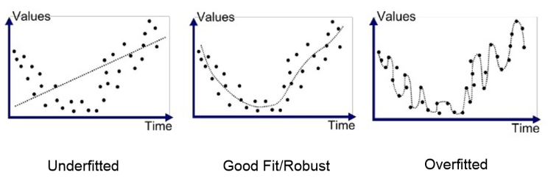
과적합
학습을 과하게 시켜 학습 데이터에선 최적의 결과를 내지만 새로운 데이터에 대해선 판단력이 부정확해지는 문제
이를 해결하기 위해 모델 검증 과정을 거침
Notes:
이외에도 있지만 주로 쓰는

Slide 5
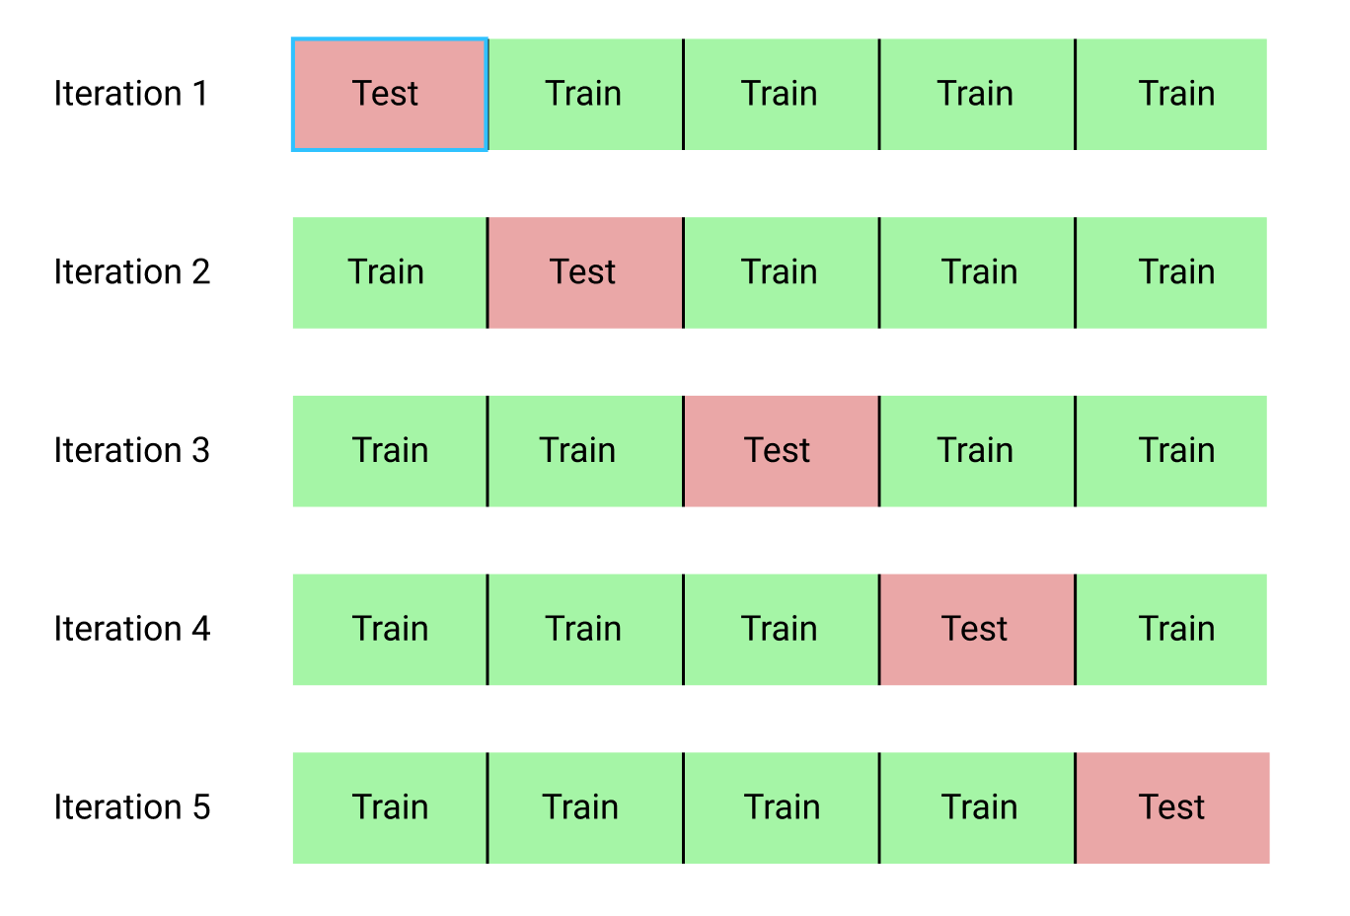
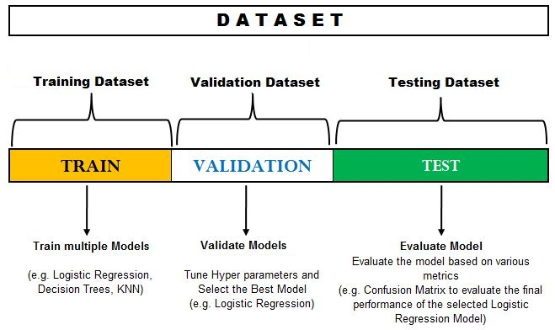
모델 검증
Hold out [train_test_split]
2. K-fold 교차검증(Cross Validation)
데이터 수가 적을 때 활용하기 좋음
K = 5
모델 학습 및 선택
모델 평가

Slide 6
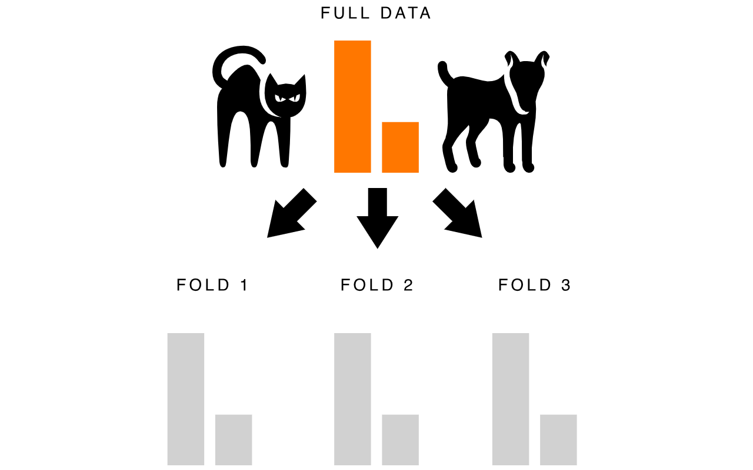
모델 검증
3. Stratified K-fold 교차검증(Cross Validation)
k-fold의 경우 데이터 셋을 일정한 간격으로 분할
불균형한 데이터가 될 수 있음.
계층화(Stratified)된 분할로 해결

Slide 7
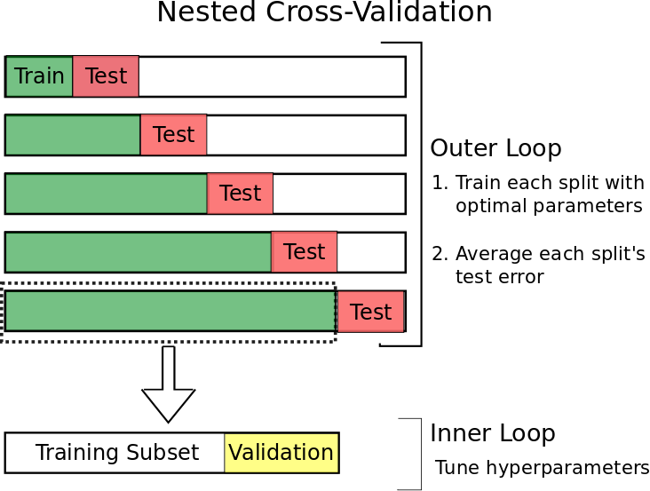
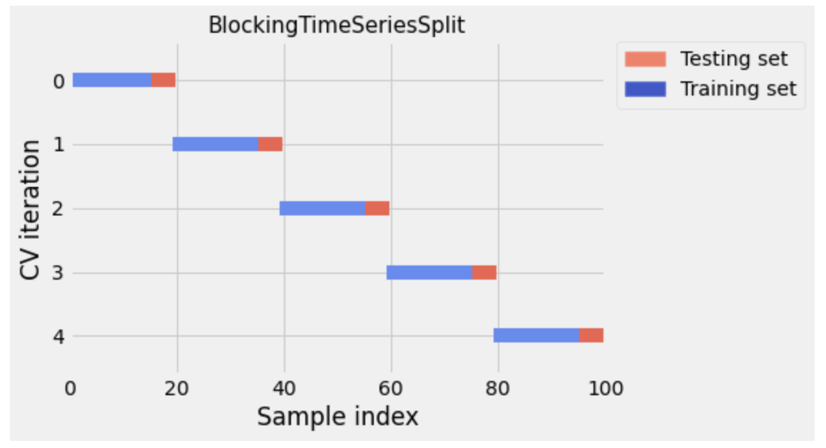
모델 검증
4. 시계열 데이터 교차 검증
※ 일반 k-fold 방식을 사용하면 미래 자료로 과거를 예측하는 꼴이 되어버린다.
Nested Cross-Validation
blocked cross-validation

Slide 8
하이퍼파라미터 최적화
하이퍼파라미터 : 모델링에서 사용자가 직접 세팅해주는 값
머신러닝 모델을 쓸 때 사용자가 직접 세팅해야 하는 값은 상당히 많다.
RandomForestClassifier(n_estimators=100, *, criterion='gini', max_depth=None, min_samples_split=2, min_samples_leaf=1, min_weight_fraction_leaf=0.0, max_features='sqrt', max_leaf_nodes=None, min_impurity_decrease=0.0, bootstrap=True, oob_score=False, n_jobs=None, random_state=None, verbose=0, warm_start=False, class_weight=None, ccp_alpha=0.0, max_samples=None)

Slide 9
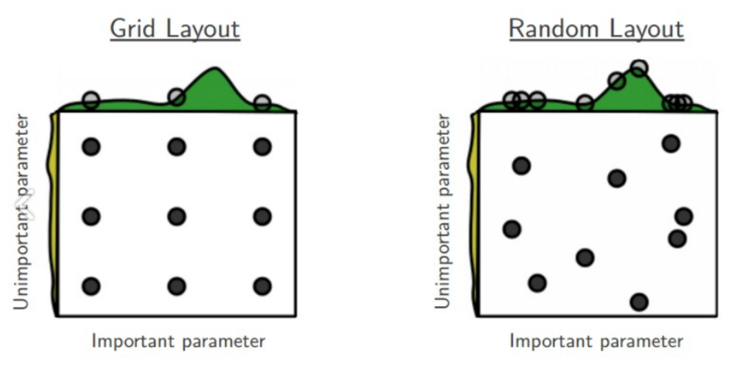
하이퍼파라미터 최적화
매뉴얼 서치 Manual Search : 직관과 경험에 의존해서
그리드 서치 Grid Search : 탐색할 하이퍼 파라미터의 범위 지정
랜덤 서치 Random Search : 탐색할 하이퍼 파라미터의 범위 지정 + 무작위

Slide 10
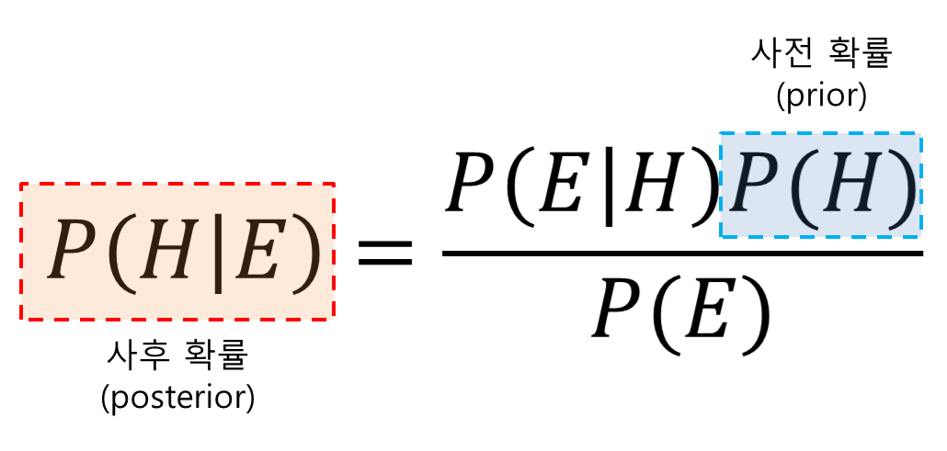
하이퍼파라미터 최적화
4. 베이지안 최적화 Bayesian Optimization : 베이즈 정리를 기반으로 목적함수를 최대화하는 최적해
매 회 새로운 hyperparameter 값에 대한 조사를 수행할 시 사전 지식을 충분히 반영하면서, 동시에 전체적인 탐색 과정을 체계적으로 수행
목적함수
예측 / 회귀 : MSE, RMSE 등…
분류 : 정확도, 정밀도, 재현율, f1-score 등…

Slide 11
감사합니다

